Slide 1

PHÒNG GIÁO DỤC VÀ ĐÀO TẠO QUẬN LONG BIÊN TRƯỜNG MẦM NON HOA SỮA
GIÁO ÁN
LĨNH VỰC PHÁT TRIỂN NHẬN THỨC
Đề tài: Tách gộp trong phạm vi 7
Lứa tuổi: Mẫu giáo 5- 6 tuổi
Giáo viên: Nguyễn Thị Lan Anh
Năm học 2018 - 2019

Slide 2



Slide 3



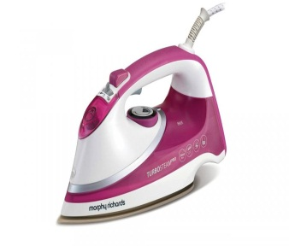
Phần 1: Ôn thêm bớt trong phạm vi 7
7
7
6
5
8
7
7

Slide 4
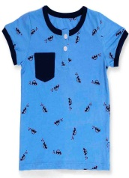
Tách nhóm có 7 đối tượng thành 2 phần
2
3
4
5
6
7
1

Slide 5
Tách nhóm có 7 đối tượng thành 2 phần
1
2
3
4
5
6
7

Slide 6
Tách nhóm có 7 đối tượng thành 2 phần
1
2
3
4
5
6
7

Slide 8

7
1
6
7
7
2
5
3
4

Slide 9


